Slide 1


Борцы за мир
Серебрякова Светлана Владимировна
@ детско-молодежная общественная организация
«Спортивный клуб «РЫСЬ – САМБО 76» г. Рыбинска Ярославской области

Slide 2
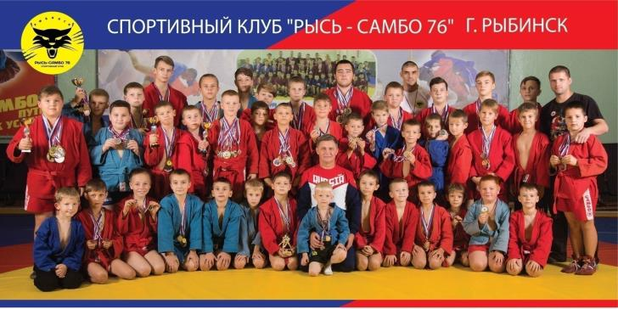
Инициатива СОНКО
@ детско-молодежная общественная организация
«Спортивный клуб «РЫСЬ – САМБО 76» г. Рыбинска Ярославской области

Slide 3




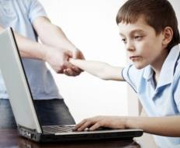
Проблемные зоны
?!
Сложности и риски, окружающие ребёнка в реальном и виртуальном мире
Формальный подход
Готовность кадров
Сокращение штата отделов по профилактике
@ детско-молодежная общественная организация
«Спортивный клуб «РЫСЬ – САМБО 76» г. Рыбинска Ярославской области

Slide 4
Причины экстремистских настроений
Социальная и материальная незащищенность молодежи
Максимализм в оценках и суждениях
Психологическая незрелость
Зависимость от чужого мнения
Желание объединяться в «стаю»
Желание самоутвердится
@ детско-молодежная общественная организация
«Спортивный клуб «РЫСЬ – САМБО 76» г. Рыбинска Ярославской области

Slide 5
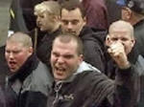
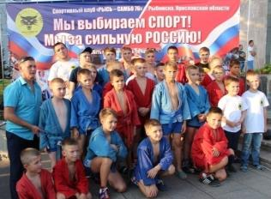

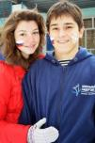

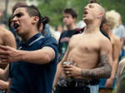
@ детско-молодежная общественная организация
«Спортивный клуб «РЫСЬ – САМБО 76» г. Рыбинска Ярославской области
Notes:
Одна сторона медали:
Молодёжь вовлечённая в антиобщественную, криминальную жизнь, для которых норма - употребление алкогольных и наркотических веществ, неблагополучные подростки, привлечённые за совершение антиобщественных поступков, экстремистки настроенные молодые люди.
И другая: система гражданского воспитания в ОУ, важное направление: патриотическое воспитание, ДНВиР личности, возрождение престижа военной службы, подготовка юношей к службе в армии, возрождение ГТО.
Эффективность работы по военно-патриотическому воспитанию обучающихся

Slide 6

Продуктивные техники и практики
Позитивный подход
Со-бытийный подход
Социо-культурные практики
Социальные пробы
@ детско-молодежная общественная организация
«Спортивный клуб «РЫСЬ – САМБО 76» г. Рыбинска Ярославской области

Slide 7
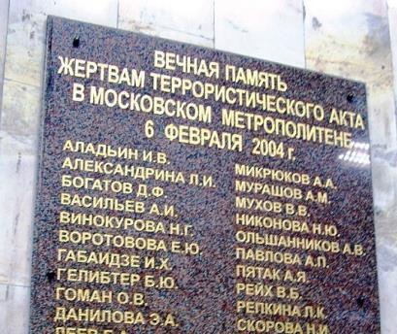

Событийный подход
ИМЯ
ФАКТ СО-БЫТИЕ
ИДЕЯ
@ детско-молодежная общественная организация
«Спортивный клуб «РЫСЬ – САМБО 76» г. Рыбинска Ярославской области

Slide 8





Движение «Дети России против терроризма»
«Перезагрузка, мы помним!»
«Спортсмены против терроризма»
Девиз: «Вместе мы сильнее»

Slide 9

Цель проекта
Увековечивание имени нашего земляка, победителя первенства России по борьбе самбо Александра Пятака
Развитие спортивных связей, содействие развитию борьбы самбо
Включение юных спортсменов во время проведения соревнований в социально-значимые виды деятельности
Повышение социальной зрелости молодых жителей Рыбинска, Ярославской области и гостей турнира
Антитеррористическая пропаганда, профориентация

Slide 10

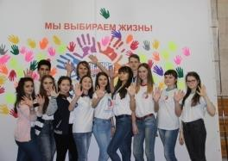
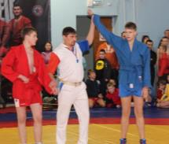
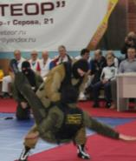
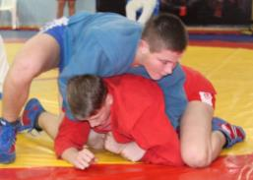
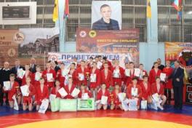
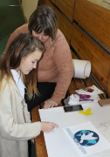
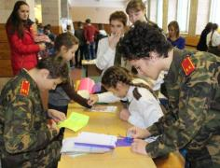
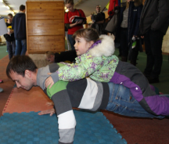
Идея проекта
Молодёжь «борется» с террором средствами СПОРТА и позитивным ТВОРЧЕСТВОМ

Slide 11

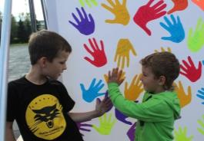
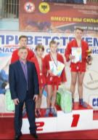
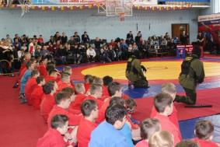
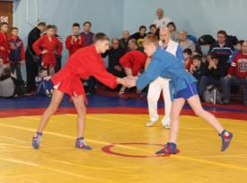
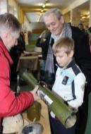
Турнир памяти Александра Пятака
3 декабря 2017 года
2 сентября 2018 года
7 сентября 2019 года

Slide 12

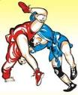
Площадки взаимодействия
Спортивная площадка: Турнир по борьбе самбо, посвящённый памяти победителя первенства России Александра Пятака, погибшего во время теракта
176 спортсменов из 8 регионов РФ; 20 чел. – судейская коллегия ЦФО. Почётные гости: Правительство ЯО, Ярославская Областная Дума, Администрация Рыбинска, Муниципальный Совет и Общественная палата Рыбинска, УМВД России по ЯО и г. Рыбинску, отряд спецназа Управления наркоконтроля «Гром», Рыбинская Епархия
Интерактивные площадки
Акция «Молодёжь за будущее без терроризма»
Представители детских и молодёжных организаций, объединений, НКО; кадеты, казаки, ШСК; волонтёры школ, Центра «Максимум», «Волонтёры Ярославии», БФ «Во Благо»; Советы молодёжи образовательных организаций СПО и РГАТУ, системы образования, предприятий города; люди с ограниченными возможностями здоровья Охват: 900 чел.

Slide 13

Акция «Молодёжь за будущее без терроризма»
Дискуссионная площадка «Перезагрузка, мы помним!»
Спортивная площадка «Вместе мы сильнее!»
Творческая мастерская «Я выбираю жизнь!»
Мобильная выставка
«Историческое и современное оружие»
Мобильный кинозал Напольная игра

Slide 14
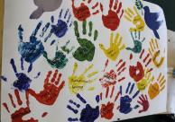
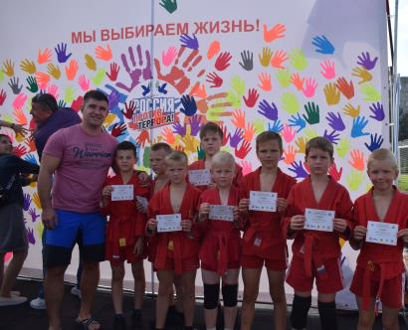
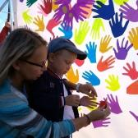
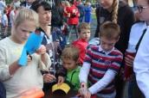
Творческая мастерская
«Я выбираю жизнь»!»

Slide 15
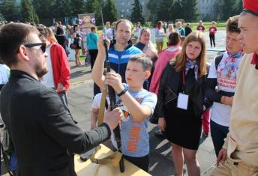
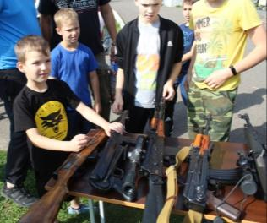
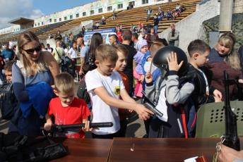
Мобильная выставка оружия

Slide 16
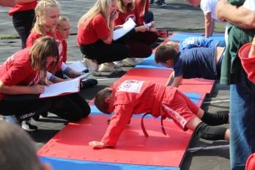
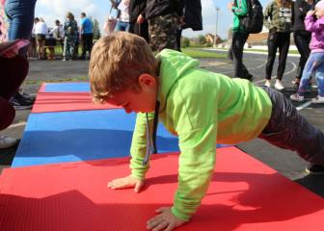
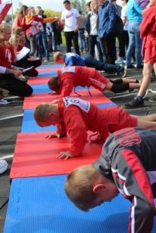
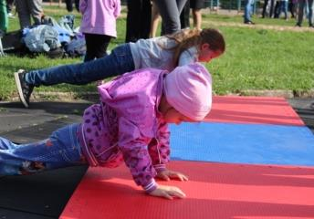
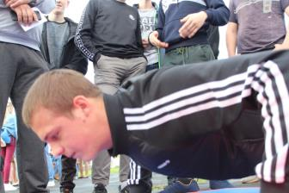
Спортивная площадка
«Вместе мы сильнее!»

Slide 17
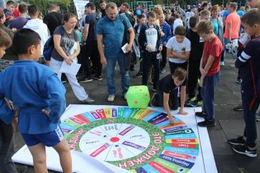
Игровая площадка
«Это должен знать каждый »

Slide 18
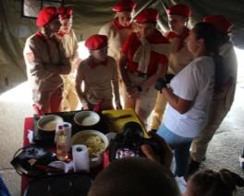
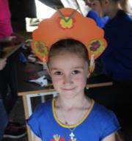
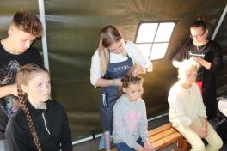
Площадка
«НАРОДНЫЕ ТРАДИЦИИ»

Slide 19
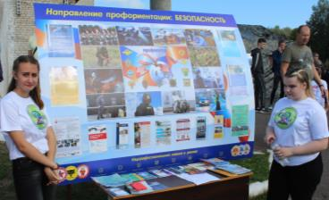
Профессиональная навигация

Slide 20

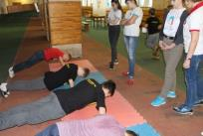
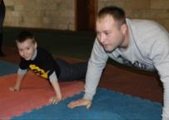
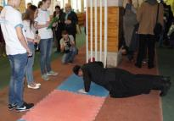
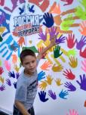
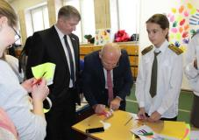
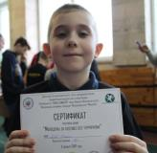
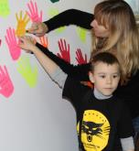
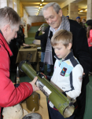
Социальные практики
Каждый «отжим», каждая ладошка на коллективном баннере - это просьба, требование:
«Нам не нужны террор и война, нам нужны мир и счастье!» Результат: 8 709 отжимов!
«В единстве – сила!», «Мы – за будущее без террора»

